Slide 1
创新方法与创新创业
张玉臣 博士、教授、博导 同济大学 经济与管理学院

Slide 2
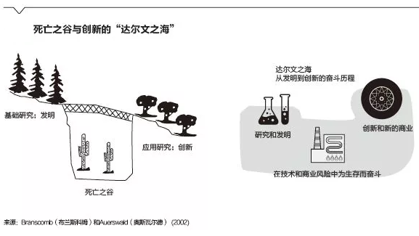
前言：创新之“海”& 创业之“坑”
1. 创新之“海”
1.1 达尔文之海
研究发明（技术）与成果成功应用（创业，成功实现商业价值）之间的存在的各种陷阱！
创新的“死亡之谷”。

Slide 3
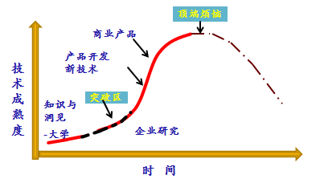
前言：创新之“海”& 创业之“坑”
1.2 技术进化过程（Nelson：不同因素竞争，多条路径择优演化）
非线性
多环节
非自发
资金需求——1:10:100
多主体
非技术
综合性
死亡之谷

Slide 4
前言：创新之“海”& 创业之“坑”
克莱因和罗森伯格（1986）发表《对创新的总体看法》：
问题1：如何处理技术的不确定性？
A、对技术应用前景不能预知，B、新技术应用需要很多配套的应用条件，包括技术和社会变革；C、某些技术有网络效应，导致应用前景更难以确定；D、新技术在经济部门之间转移、扩展路径不确定；E、新、老、更新技术始终处在互相竞争状态。
问题2——如何解决各种反馈机制的作用？

Slide 5
前言：创新之“海”& 创业之“坑”
1.3 新兴技术向产业的演化
图1 汉密尔顿的新技术进化模型

Slide 6
前言：创新之“海”& 创业之“坑”
A、技术进化中的陷阱
金融资本催生的泡沫
产业资本的理性介入
大量资本跟风性追逐

Slide 7
前言：创新之“海”& 创业之“坑”
B、可行技术方案逐步收敛
社会知识共享空间
社会知识共享空间
经济上合理的
技术方案空间
技术上可行
的方案空间
社会可接受的技术方案空间
社会知识共享空间
社会知识共享空间

Slide 8
前言：创新之“海”& 创业之“坑”
1.4 如何有效跨越创新之海？
价值网的构建方法
主导设计构建方法
技术方案构建方法
华为5G
共性技术设计方法
创意及创造方法
图1 汉密尔顿的新技术进化模型

Slide 9
前言：创新之“海”& 创业之“坑”
2. 创业之“坑”
2.1 创业企业成长
（1）创业过程
A、强调探索性：寻找或构建一个可升级、可重复的商业模式；
B、强调洞察机会、通过创造实现价值：一个发现和捕获商业机会，由此创造新颖产品或服务，并以合理模式实现其潜在价值的过程。
（2）创业六道“关”

Slide 10
前言：创新之“海”& 创业之“坑”
1.2 “坑”主要在何处？

Slide 11
前言：创新之“海”& 创业之“坑”

Slide 12
前言：创新之“海”& 创业之“坑”
1.3 瑞幸深“坑”
（1）创业之初
2017年10月，第一家门店在银河soho开业；
2017年10月，邀请WBC（世界咖啡师大赛）总冠军井崎英典、意大利区冠军安德烈、中国区冠军潘志敏出任首席咖啡大师。
2017年11月，邀请汤唯、张震出任品牌代言人。
2018年5月8日，正式营业，销售咖啡约500万杯，用户超130万。

Slide 13
前言：创新之“海”& 创业之“坑”
（2）陷在哪里？
2020年1月31日，浑水称收到了长达89页的匿名做空报告，瑞幸数据造假；2月3日，瑞幸否认浑水所有指控。
2020年4月2日，美国多家律师事务所发布声明，提醒投资者，有关瑞幸咖啡的集体诉讼即将到最后提交期限。
2020年4月2日，承认虚假交易22亿，股价暴跌80%；
2020年4月3日，中国证监会高度关注，强烈谴责。
真创业？则是创业团队和投资人失策
根本原因：商业模式不靠谱！
假创业？则是社会及专业机构被蒙骗

Slide 14
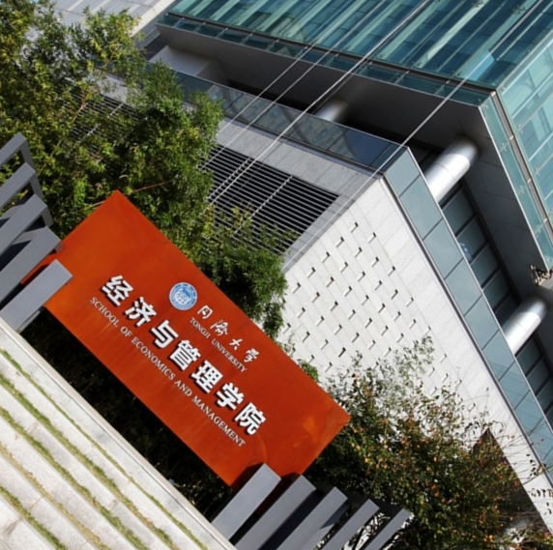
1
1
跨越创新之海的科学方法
2
规避创业之坑的商业模式
CONTENTS

Slide 15
P1：跨越创新之海的科学方法
1. 可行技术方案构建方法
1.1 创新特征
（1）双重不可预知
A、技术前景不可预知：用哪些技术知识组合为一个可行方案？
B、应用前景不可预知：基于科学知识的技术方案在哪里应用？
（2）例证：2008年土耳其教授埃尔多尔∙艾尔坎发明“极化码”原理时，根本不知道其能否成功？多大程度被哪些市场接受？

Slide 16
P1：跨越创新之海的科学方法
1.2 思考构架
不同主体视角或观点 | 什么是可能的？ | 什么是需要的？
科学家：麦金兰、克罗莫、
实验者：白尔德、卡德
设计者：巴克、麦厄斯
工程师：哥德堡、木原信敏等
开始
开始
开始
开始

Slide 17
P1：跨越创新之海的科学方法
（1）科学家、实验者主导
A、关注“什么是可能的？”
B、容易陷入“技术领先陷阱”
分解方法：技术越先进，分化越细，
越高深，离实际需要越远；科学家水平
越高，研究越高深，对需要关心越少。
什么是可能的？
什么是需要的？

Slide 18
P1：跨越创新之海的科学方法
（2）设计者、工程师主导
A、关注“什么是需要的？”
B、容易陷入“现有技术陷阱”
综合方法：用现有技术，可靠性，成
熟度，远离先进技术；工程师、设计师
经验越丰富，越容易采用经验做法。
什么是需要的？
什么是可能的？

Slide 19
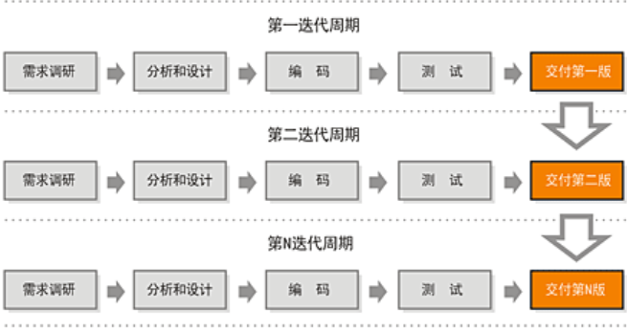
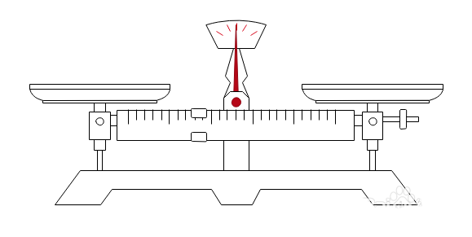
P1：跨越创新之海的科学方法
（3）合理的追求
A、什么是可能的？
B、什么是需要的？
两种得到兼顾和平衡！
什么是可能的？
什么是需要的？

Slide 20
P1：跨越创新之海的科学方法
1.3 研究和创新的二维模型
不明确 明确
基本普遍
应用基础研究
工程科学研究
战略性研究
巴斯德象限
基础研究
什么是可能的
？
知
识
的
基
本
性
应用研究
企业
用户
试验研究
不明确
明确
具体特殊
研究的目的性（什么是需要的？）

Slide 21
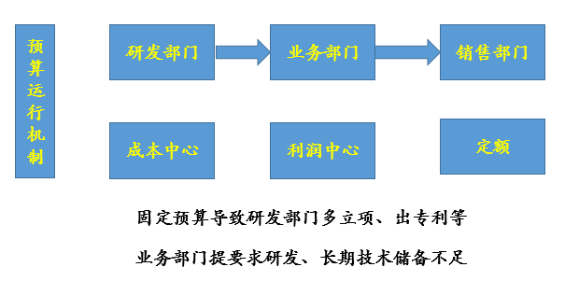
P1：跨越创新之海的科学方法
1.4 研究组织方式（二元组织架构）
A、创新的组织上“两难”

Slide 22
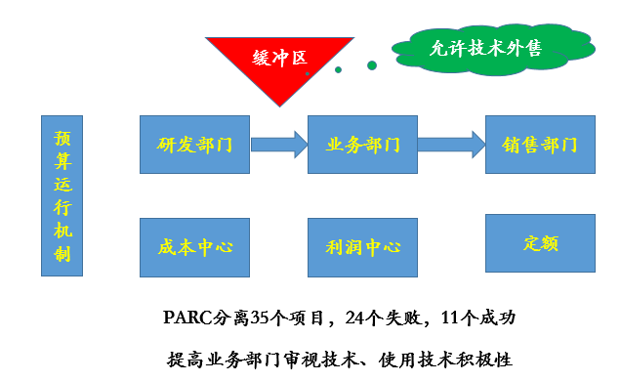
P1：跨越创新之海的科学方法
B、克服组织上的“两难”

Slide 23
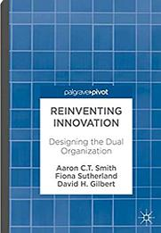
P1：跨越创新之海的科学方法
C、重塑创新：二元组织设计（把握机遇）
战略需求导向的研究
科学家主导探索性研究机构
工程师主导应用性开发机构

Slide 24
P1：跨越创新之海的科学方法
B、克服组织上的“两难”
B1、缓冲开放
B2、一定程度
解决技术有用性，
但难以解决把握
新技术机遇问题。

Slide 25
P1：跨越创新之海的科学方法
2. 技术应用条件开发——价值网方法
2.1 价值网
（1）概念（建立在“技术范式”基础之上）
A、技术范式：建立在某些自然科学和材料技术原理之上、对某些技术问题的一系列解决方法，如依据汽油确定汽车技术变革方向。
B、由基础技术（标准）导致的一系列生产商（技术或产品构件）和市场（交易）组成一个嵌套式商业体系（网络）。

Slide 26
P1：跨越创新之海的科学方法
（2）对应全球产业价值链
A、产业链
A1、涵义1：以收益递增为特征的纵向产业内分工和以比较优势为特征的横向产业间分工为主导，且相互交织的产业组织形式。
A2、涵义2：各个产业部门间基于一定的技术经济关联，并依据特定的逻辑关系和时空布局关系客观形成的链条式关联关系形态。

Slide 27
P1：跨越创新之海的科学方法
2.2 价值网识别
（1）Prairietek公司案例
个人计算机从台式电脑向笔记本电脑进化过程中，2.5寸硬盘是在3.5寸硬盘基础上进化的技术。
Prairietek1989年推出该技术，然而却在1991年破产。
价值网（克里斯坦森）——从上游提供者到下游市场渠道商在内的成员集体，这些要素支持一个商业模式，实际是一个生态系统。

Slide 28
P1：跨越创新之海的科学方法
（2）价值网结构形态
A、异质化的企业链接（四种类型）
A1、掌握关键零部件及系统
A2、品牌设计及系统集成
A3、零部件生产制造
A4、OEM（单纯组装生产）

Slide 29
P1：跨越创新之海的科学方法
以芯片行业为例：
A1、集成一体IDM（Integrated Device Manufacture模式：集芯片设计、制造、封装和测试等多产业链环节于一身，早期集成电路企业采用的模式，目前仅有三星、德州仪器等极少数企业能够维持；
A2、Fabless（无工厂芯片供应商模式）：只负责芯片电路设计与销售，将生产、测试、封装等环节外包，目前的华为海思、联发科（MTK）、博通（Broadcom）。

Slide 30
P1：跨越创新之海的科学方法
A3、Foundry（代工厂模式）：只负责制造、封装或测试中的一个环节，不负责芯片设计，可同时为多家设计公司提供服务。
A4、IP（知识产权）供应商，不制造亦不向终端用户出售芯片，而是通过转让设计方案，由合作伙伴生产出各具特色的芯片，
ARM公司总共有超过100家公司签订技术使用许可协议，包括Intel、IBM、LG、NEC、SONY、NXP和NS.
哪些技术能够构成基础技术？或者掌握技术标准体系？

Slide 31
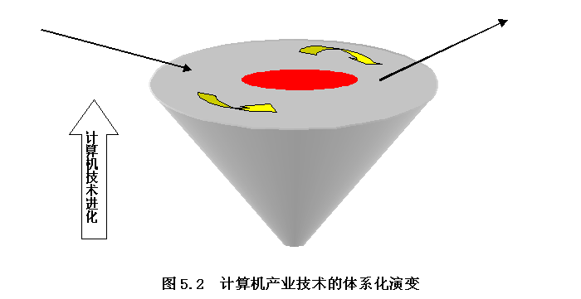
P1：跨越创新之海的科学方法
（3）一般意义上的控制载体：战略技术
A、 专业化分工结果：企业、技术异质化
企业研发合同外包（1980 始）
生产模块化
产
业
生
态
链
条
化
技术多元化
企业异质化
技术分化：核心技术与一般技术

Slide 32
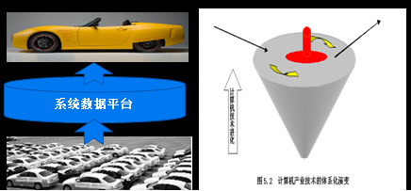
P1：跨越创新之海的科学方法
B、战略技术：关键零部件、控制技术、设计技术，数据驱动！
战略技术
战术技术
操作技术

Slide 33
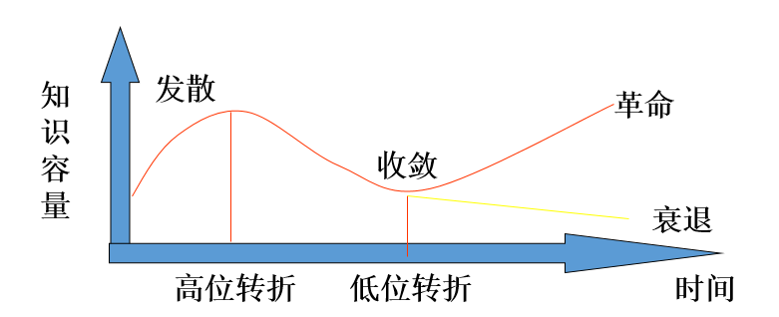
P1：跨越创新之海的科学方法
2.3 价值网构建
（1）技术范式变革时
原有的技术轨道断裂，
企业需要新或不同的技术
知识体系，新企业有优势；
（2）技术升级
对成熟企业更为有利。
技术范式的革命性变革

Slide 34
P1：跨越创新之海的科学方法
3. 共性技术及主导设计方法
3.1 技术、市场、制度
（1）链接依据
功能链接技术和市场；
（2）主要任务
识别市场认同的核心技术功能。
技术
制度
市场

Slide 35
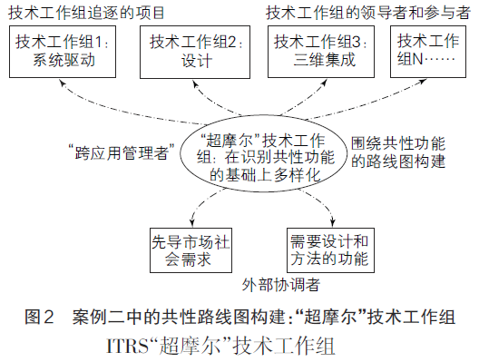
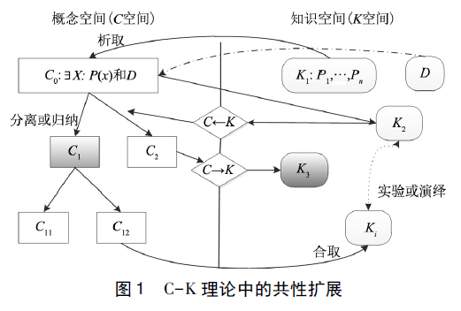
P1：跨越创新之海的科学方法
3.2 探索战略
（1）探索战略
以潜在市场的共同功能需求为基准，在确认现有技术功能缺口的基础上，推动尚未得到满足的共同功能开发，共同未知战略S_{du2。}
（2）设计方法
概念—知识( C－K) 设计理论方法，

Slide 36
1
跨越创新之海的科学方法
2
2
规避创业之坑的商业模式
CONTENTS

Slide 37
二、商业模式构造及其创新案例
1. 商业模式的构成要素
1.1 核心要素
（1）价值主张
A、企业向市场提供价值的载体或工具定位。
B、商业模式的核心，确认企业对市场的实用意义，是企业之所以创立和存在的根本理由。

Slide 38
二、商业模式构造及其创新案例
（2）目标消费群体
A、不同消费群体具有不同的价值需求
A1、大众消费群体的价值追求是什么？
A2、高端消费群体的价值追求是什么？
满足消费者的实际需要，提供使用价值！
体现身份地位，提供品味、档次、精致！

Slide 39
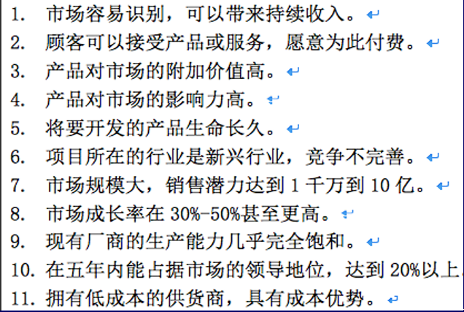
二、商业模式构造及其创新案例
B、特定市场客户规模有多大

Slide 40
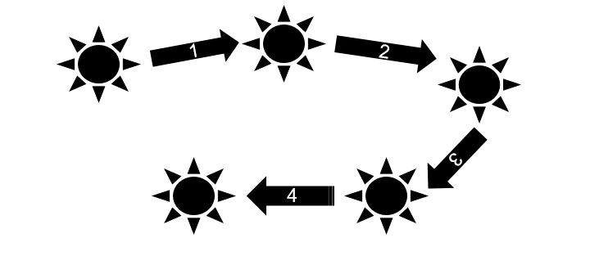
二、商业模式构造及其创新案例
（3）价值配置（Value Configurations）
A、企业对自身资源进行配置及相关活动安排
B、价值配置要依据自己对价值链掌控能力。

Slide 41
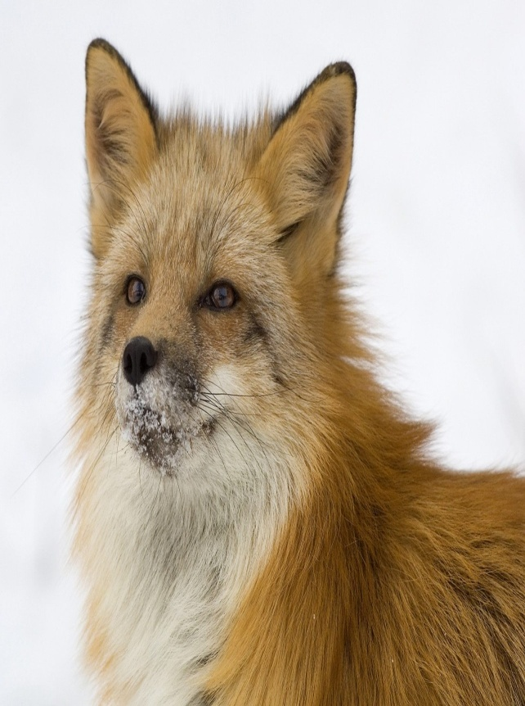
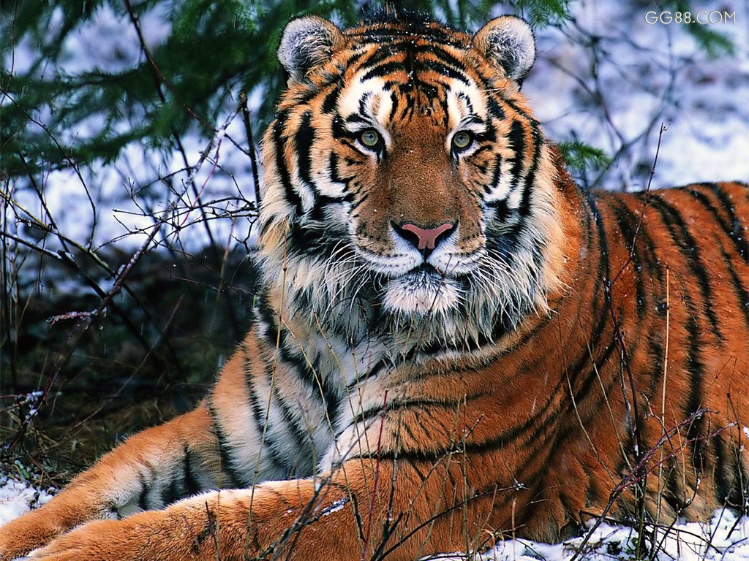
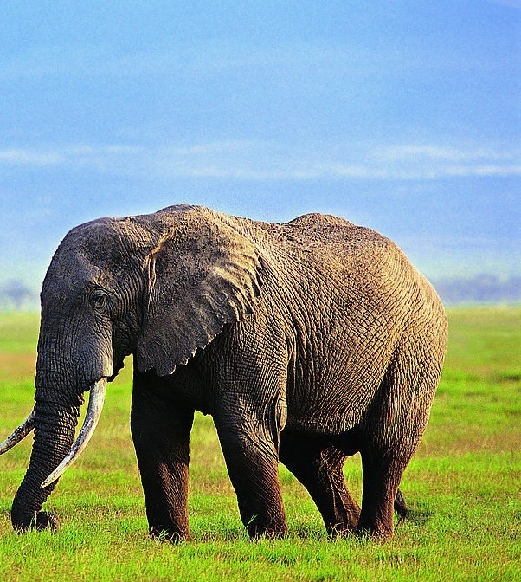
二、商业模式构造及其创新案例
掌控能力：需要灵活性、力量的结合！

Slide 42
二、商业模式构造及其创新案例
（4）销售渠道（Distribution Channels）
A、可以用来接触消费者的各种途径
——把产品或服务传送到消费者手中的具体路径，以及不断维持和开拓市场的策略等；
——免费使用，待用户熟悉产品、对其形成依赖及消费习惯以后，逐步将探讨收入模式。

Slide 43
二、商业模式构造及其创新案例
B、各种途径的比较研究
B1、合理性
智能家居送到到客户手中的合理方式？
B2、持续性
企业向地产商或客户销售，融入地产商？
B3、衍生性

Slide 44
二、商业模式构造及其创新案例
（5） 核心能力（Core Capabilities）
A、企业商业模式执行和落实所需独特能力
药明康德：07-12中国十大服务外包领军企业；
2009年，中国服务外包企业最佳实践五十强；
2008年，弗若斯特沙利文最佳制药和生物技术研发外包奖”。

Slide 45
二、商业模式构造及其创新案例
1.2 一般要素
（1） 客户关系
公司与特定客户细分群体建立的关系类型，个人助理、专用个人助理、自助服务等；
（2） 合作伙伴网络（Partner Network）
利用国际市场资源的开放式创新，众创空间。

Slide 46
二、商业模式构造及其创新案例
（3） 成本结构（Cost Structure）
产品及服务的成本构成；
成本构成与业务模式的匹配度；
（4） 收入模型（Revenue Model）
公司从每个客户群体中获取的现金收入；
获取现金的时间及公司现金流安全等。

Slide 47
二、商业模式构造及其创新案例
2. 商业模式创新
2.1 为什么要创新
没有永恒适应的商业模式；
2.2 如何创新
把握商业逻辑的更迭，保持对价值链的引导和控制，并与外部环境系统实现协同。

Slide 48
谢谢大家！
联系方式：13801996169
zhang99111@tongji.edu.cn

